Slide 1
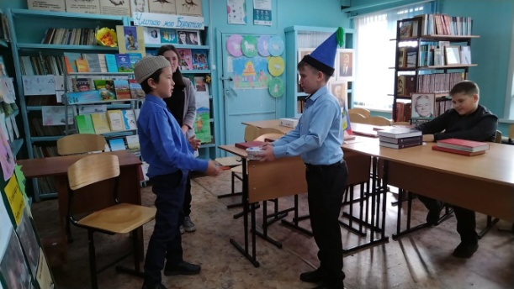
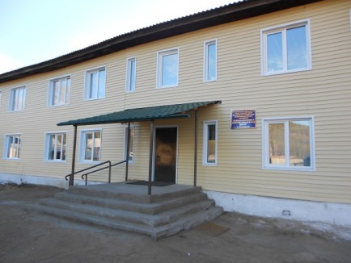
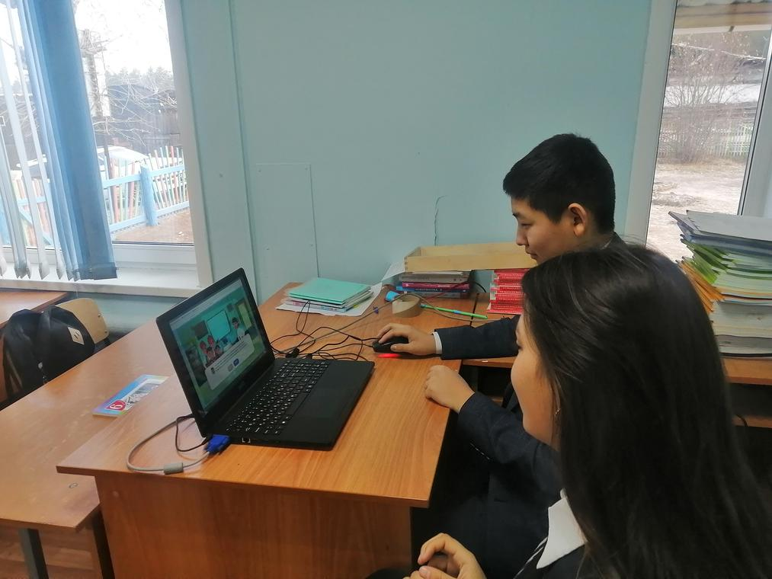
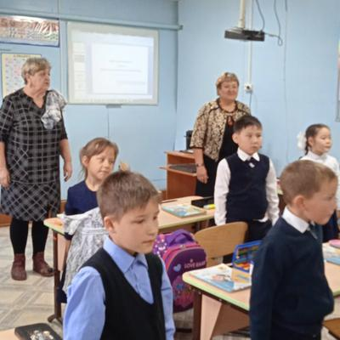
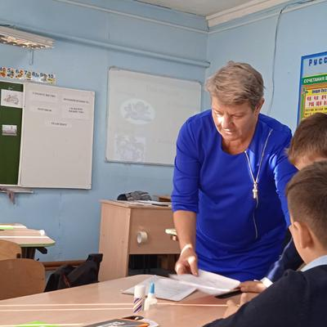
Муниципальная бюджетная общеобразовательная организация
«Заводская СОШ» п. Николаевский
Тарбагатайского района

Slide 2

Реализация проекта 500+ в МАОО «Заводская СОШ» п. Николаевский Тарбагатайского района

Slide 3
ЗНАКОМСТВО С ИНФОРМАЦИОННЫМИ РЕСУРСАМИ
ПРОЕКТА «500+»
Личный кабинет ОО в ФИС ОКО (разделы «500+» и раздел
«Дорожные карты» (Информационная система мониторинга
дорожных карт (ИС МЭДК);
Сайт ФГБУ «ФИОКО» («Оценка качества образования», подраздел «Методика адресной помощи «500+», «Банк школьных практик»)
3. Вебинары ФИОКО на Youtube
4. Участие в совещаниях, проводимых ГАУ ДПО «БРИОП», Мои Н РБ

Slide 4
Самодиагностика
Цель анкетирования – сбор сведений об образовательной ситуации в школе, ставшей участницей проекта 500+.
Данные, собранные в ходе анкетирования, позволили сформировать и описать рисковый профиль.
Участники:
педагоги школы,
обучающиеся 6 и 9 классов,
Родители(законные представители) обучающихся 6 и 9 классов

Slide 5
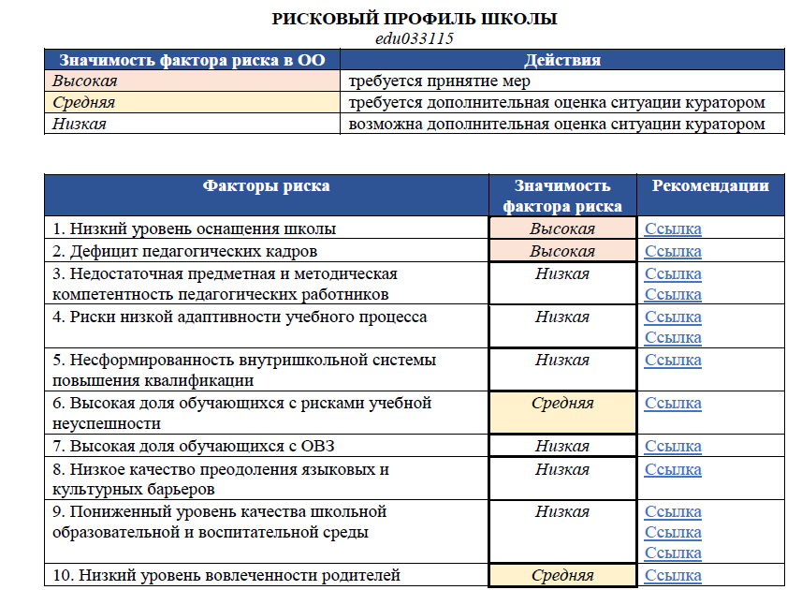

Slide 6
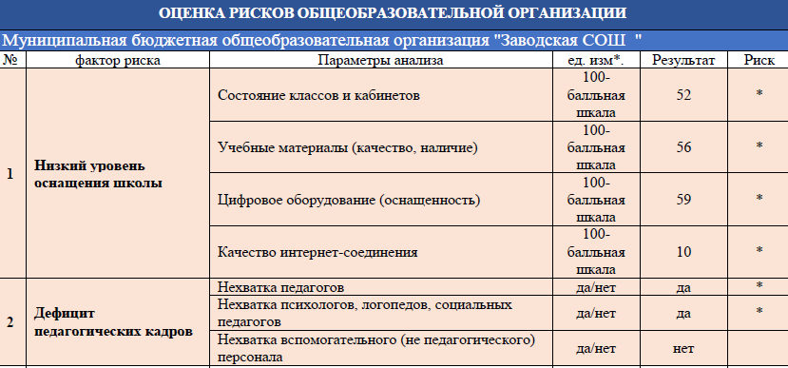

Slide 7
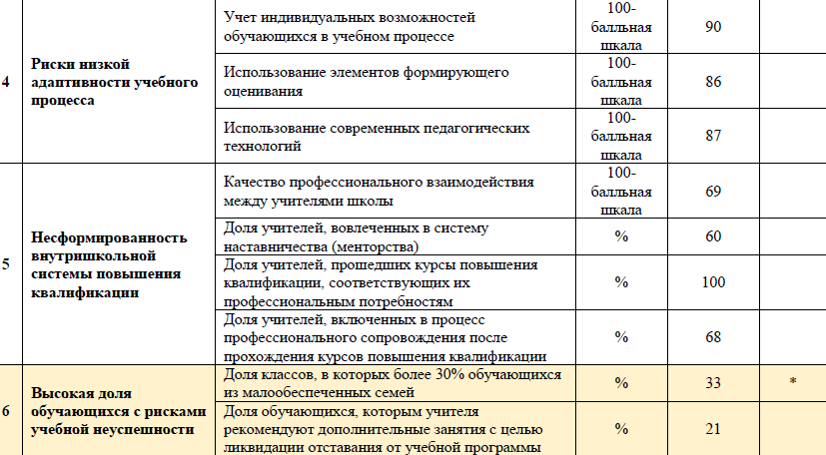

Slide 8
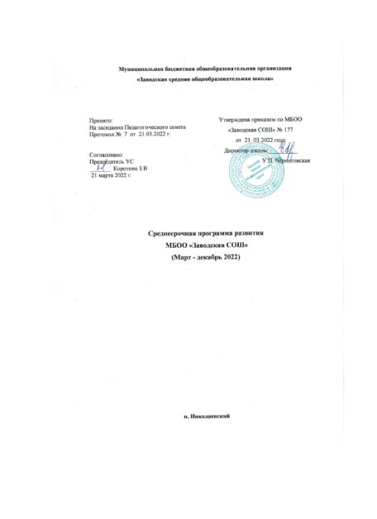


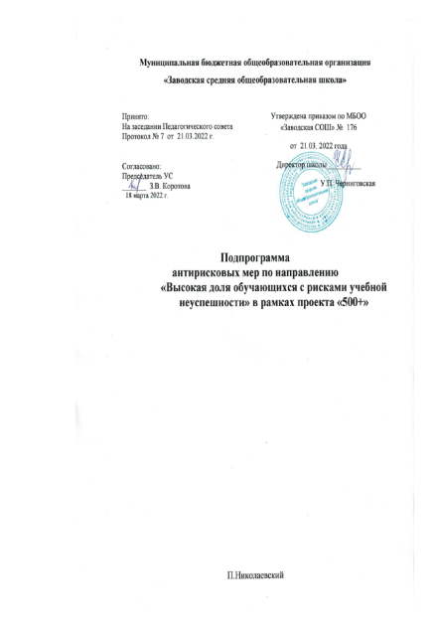
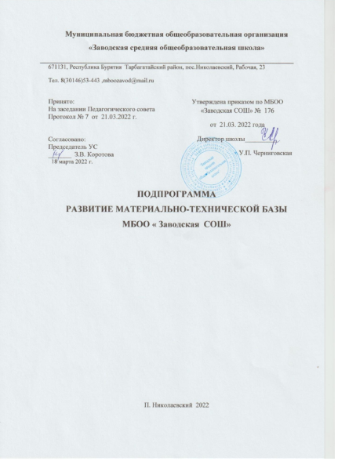
Подготовка концептуальных документов : концепция развития школы
Среднесрочная программа развития, программы антирисковых мер

Slide 9
ФАКТОР РИСКА «Низкий уровень оснащения школы»
Цель программы антирисковых мер: создание условий для образовательного процесса – оснащение необходимым материально- техническим и учебно-методическим оборудованием; укрепление (совершенствование) материально- технической и учебно-методической базы образовательного процесса.
Задачи | Мероприятия
1. Поддержка в хорошем состоянии помещения образовательного учреждения и его постепенная модернизация; - текущий ремонт помещений образовательного учреждения; | Приобретение школьной мебели (столы, стулья)
2. создать условия для использования современных информационно-коммуникационных технологий | Приобретение цифровой техники

Slide 10
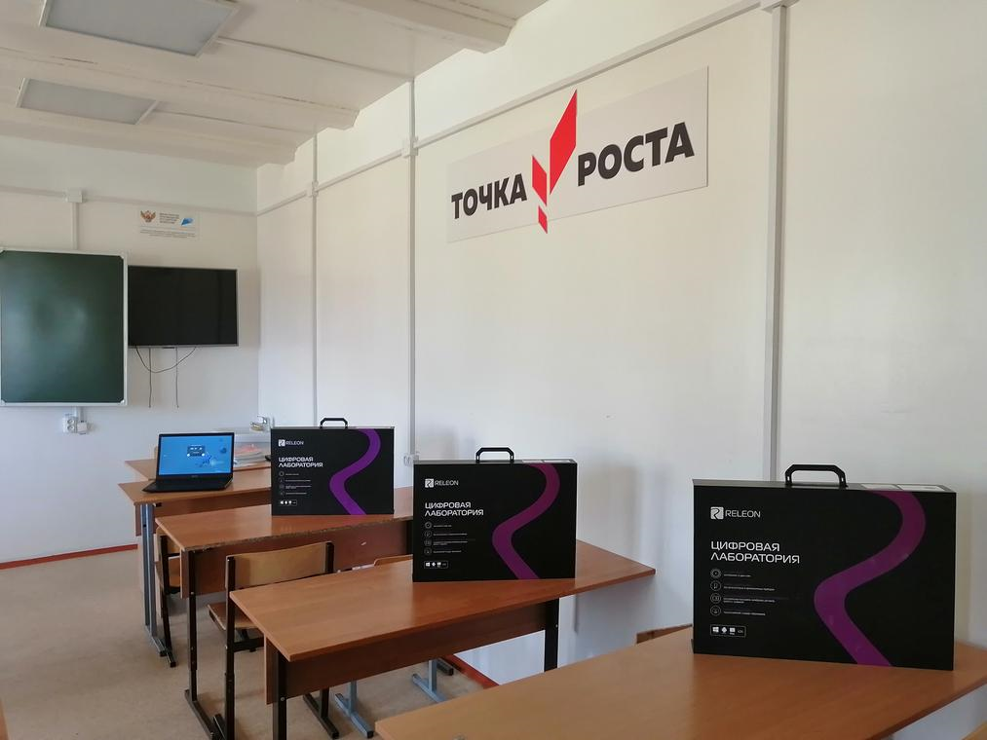
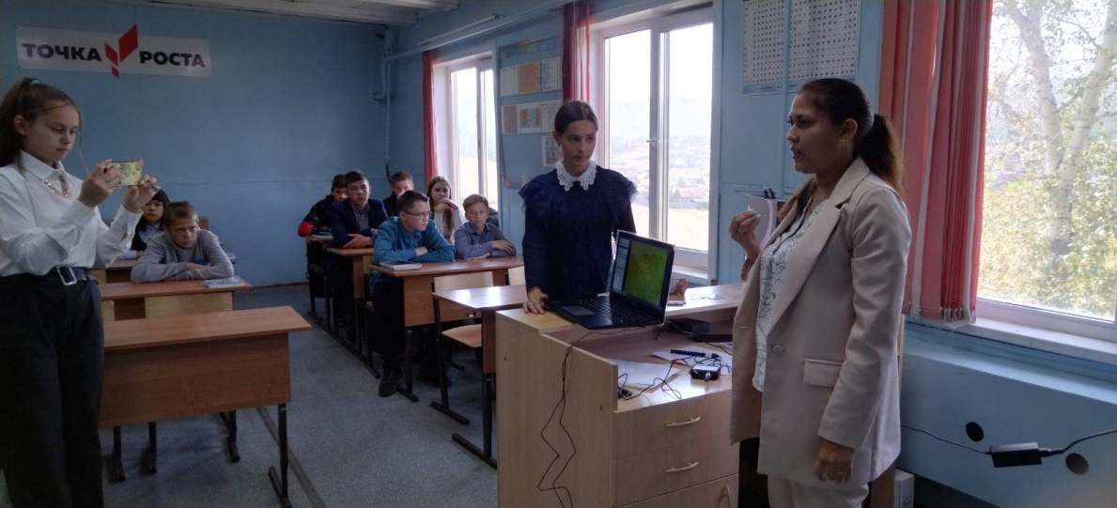
ФАКТОР РИСКА «Низкий уровень оснащения школы»
Обновлена информационно-образовательная среда школы к началу 2022 – 2023 учебного года за счёт открытия центра «Точка роста»: лабораторное оборудование естественно - научного и технологического профилей «Точка роста», зона коворкинга, оборудование для робототехники и современные ноутбуки (5шт) для цифровых лабораторий. Центр расположен в 3 кабинетах и включает в себя: кабинеты физики, биологии и химии, кабинет проектной деятельности

Slide 11
ФАКТОР РИСКА «Низкий уровень оснащения школы»
Библиотечный фонд пополнился учебной литературой на 491 экз. на сумму 339932, 45
Родители первоклассников принесли в дар школе 28 экз. художественной литературы на общую сумму 4703 руб.
Направлены документы в Министерство образования и Министерство строительства РБ по строительству нового современного здания и оснащения материально-технической базы школы. На сегодняшний день завершается привязка ПСД к проекту.

Slide 12
ФАКТОР РИСКА «Низкий уровень оснащения школы»
Ремонт 15 кабинетов, спортивного зала.
Приобретено 30 планшетов
Произведен ремонт кабинета физики центра «Точка роста»: выравнивание стен, замена линолеума, дверей, подведение воды, канализации.
Для создания комфортной образовательной среды приобретена школьная мебель: столы- 5 шт., стулья – 10 шт., шкаф для лабораторного оборудования.

Slide 13
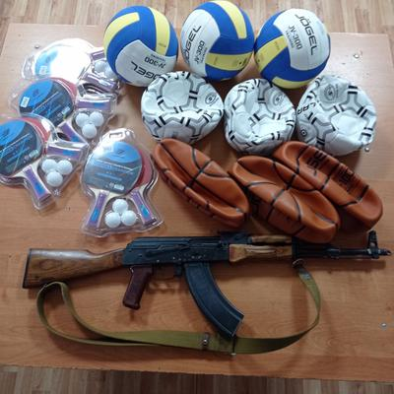
ФАКТОР РИСКА «Низкий уровень оснащения школы»
Родители и выпускники 2020 года (кл. руководитель Покацкая Т. В.) подарили школе макет автомата Калашникова, мячи футбольные, баскетбольные, волейбольные и ракетки.

Slide 14
ФАКТОР РИСКА «Дефицит педагогических кадров»
Цель программы антирисковых мер: сокращение к концу 2022 года кадрового дефицита в МБОО «Заводская СОШ" п. Николаевский за счет привлечения молодых и осуществления профессиональной переподготовки учителей школы
Задачи | Мероприятия | Достигнутые результаты
1. Проанализировать педагогический состав школы для выявления кадрового дефицита, спрогнозировать потребность школы в учителях-предметниках, учителях начальной школы | Анализ кадрового потенциала ОО и прогноз Потребностей в педагогических кадрах | Прошли переподготовку 2 человека (учитель математики и информатики, учитель начальных классов)
2. Провести комплекс мероприятий по привлечению молодых и опытных специалистов из других территорий | Посещение ярмарки профессий БГУ, БРПК. Организация совместной работы Управления образования МО «Тарбагатайский район» пр привлечению выпускников школы к участию в целевом обучении на педагогические специальности | Заключен целевой договор с выпускницей школы Емельяновой А. на обучение в ГБПОУ «Бурятский республиканский педагогический колледж»

Slide 15
ФАКТОР РИСКА «Дефицит педагогических кадров»
Задачи | Мероприятия | Достигнутые результаты
Разработать план профориентационных мероприятий, направленный на работу с обучающимися , ориентированных на получение педагогической профессии | Разработка профориентационных мероприятий, направленный на работу с обучающимися , ориентированных на получение педагогической профессии | Проведено анкетирование обучающихся 7-9 классов «Особенности профессиональной ориентации и профессионального самоопределения

Slide 16
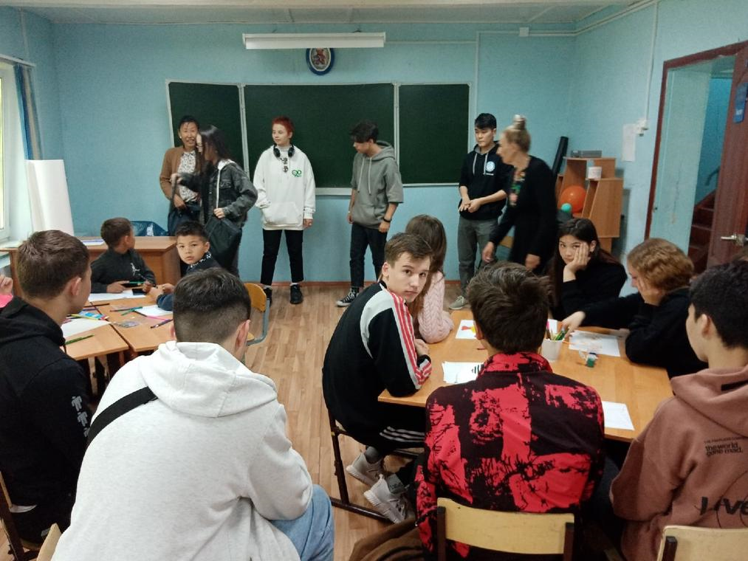
Профориентация

Slide 17
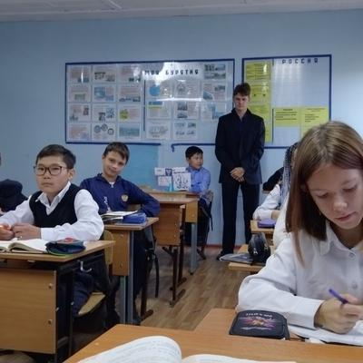
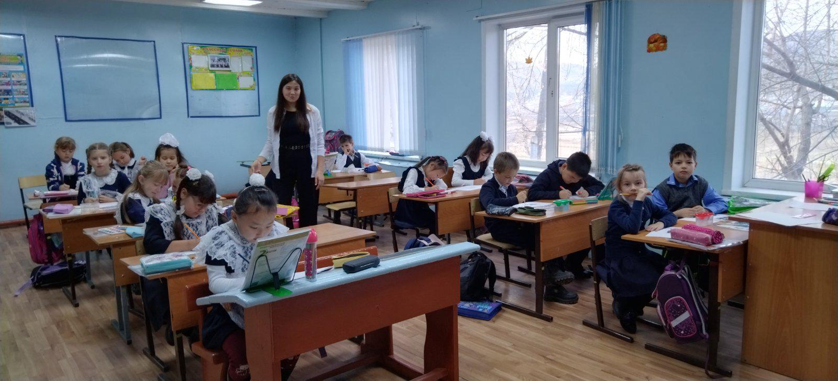
День самоуправления
7 октября в школе прошел День Самоуправления, целью которого является создание условий для самореализации личности, пропаганда профессии учителя, воспитание самостоятельности, ответственного отношения к порученному делу. По итогам мероприятия выявлены обучающиеся школы склонные к педагогической деятельности, которые планируют продолжить обучение в данном направлении.

Slide 18
ФАКТОР РИСКА «Высокая доля обучающихся с рисками учебной неуспешности»
Цель программы антирисковых мер: понижение уровня учебной неуспешности обучающихся за счет целостной систематической работы с обучающимися
Задачи | Мероприятия
1. Разработать индивидуальный образовательный маршрут для обучающихся , имеющих учебную неуспешность | Разработка индивидуальных образовательных маршрутов для обучающихся , имеющих учебную неуспешность
2. Использовать в урочной и внеурочной занятости технологии обучения, направленные на повышение учебной мотивации обучающихся (проектные, исследовательские, личностно-ориентированные) | Повышение количества детей, принимающих участие в исследовательской и проектной деятельности
Организовать работу по повышению профессиональной компетентности работников ОО | Изучение уровня профессиональной компетентности работников для определения направлений адресной методической помощи

Slide 19
Диагностика
Психологом школы Будниковой А.С. проведена диагностика обучающихся с трудностями в учебной деятельности. В анкетировании принимали участие педагоги, обучающиеся, родители (законных представителей). Анализ результатов диагностики позволил выявить причины школьной неуспешности обучающихся
Цель исследования: выявление причин школьной неуспешности обучающихся школы с трудностями в учебной деятельности.
В исследовании приняли участие 108 человек, из них: 18 учителей, 56 родителей (законных представителей), 34 обучающихся школы с трудностями в обучении.

Slide 20
Причины школьной неуспешности (обучающиеся)

Slide 21
Причины школьной неуспешности (родители)

Slide 22
Причины школьной неуспешности (педагоги)

Slide 23
Анализ результатов диагностики позволил выявить причины школьной неуспешности обучающихся:
Психологические причины: особенности развития внимания, памяти, медленность понимания, отсутствие или слабое развитие учебных и познавательных интересов.
Физиологические причины: состояние здоровье (нарушения нормального физического, физиологического и интеллектуального развития детей).
Педагогические причины: недостатки в преподавании отдельных предметов, пробелы в знаниях за предыдущие годы.
Социально-бытовые причины: неблагополучные условия жизни, низкий культурный уровень родителей, безнадзорность ребенка, материальная обеспеченность семьи.

Slide 24
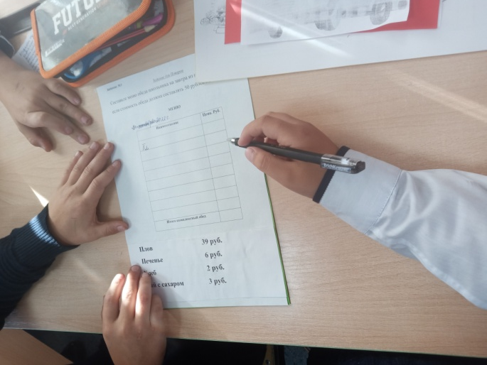
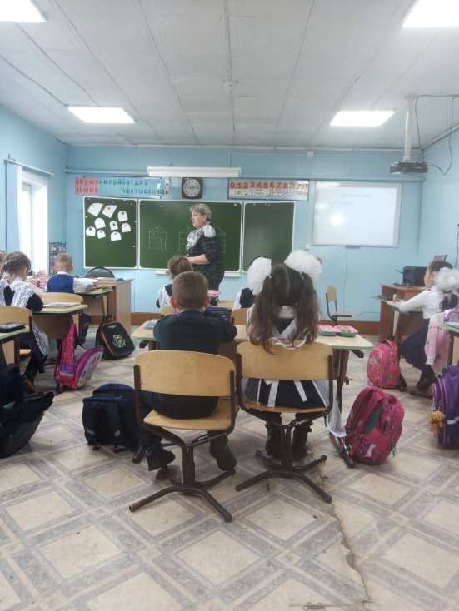
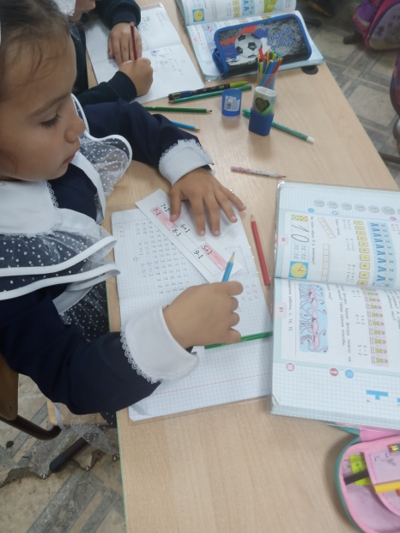
ФАКТОР РИСКА «Высокая доля обучающихся с рисками учебной неуспешности»
Проведен педагогический совет « Использование ЦОР на уроках»
Разработана программа работы с неуспевающими обучающимися
проведено заседание КМО Куйтунское «Развитие математической грамотности на уроках в начальной школе»

Slide 25
Анализ образовательных потребностей педагогов школы и их профессиональных затруднений
Цель мониторингового исследования: выявить профессиональные затруднения и потребности педагогов школы.
Объект наблюдения – педагоги школы
Предмет исследования – профессиональные затруднения педагогов.
Методы сбора информации: анкетирование

Slide 26
ФАКТОР РИСКА «Высокая доля обучающихся с рисками учебной неуспешности»
Проведена самодиагностика профессиональных дефицитов учителей. Наиболее проблемные направления работы
Виды деятельности | Хотелось бы получить помощь
1 | 5
Умение отбирать методологические знания в содержание образования по теме урока | 13,5
Умение осуществлять формирующее оценивание | 53
Умение выстраивать индивидуальные образовательные маршруты обучающихся | 13
Умение конструировать задания исследовательского характера по теме урока | 26
Умение организовывать интерактивные формы обучения на уроке | 13
Умение проводить педагогический анализ и самоанализ урока | 13
Умение добиваться высоких образовательных результатов в сложных и неопределённых условиях | 20

Slide 27
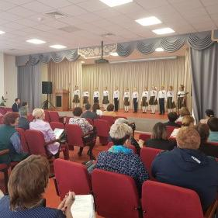
ФАКТОР РИСКА «Высокая доля обучающихся с рисками учебной неуспешности»
4 учителя приняли участие в районном семинаре «День открытых дверей в центре образования естественнонаучной и технологической направленности «Точка роста» МБОУ «Селенгинская СОШ».
Организовано повышение квалификации педагогов через систему курсов по повышению предметных и методических компетенций, по изучению обновленных ФГОС НОО и ООО: 100% учителей прошли курсы по обновленным ФГОС
6 учителей повысили квалификационную категорию, получив 1 категорию, 1 –высшую.

Slide 28
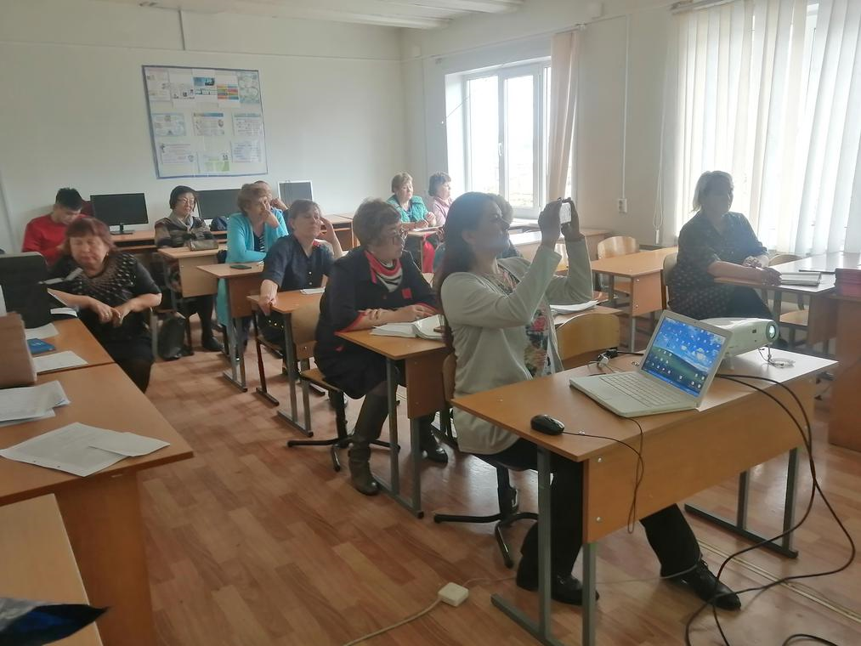
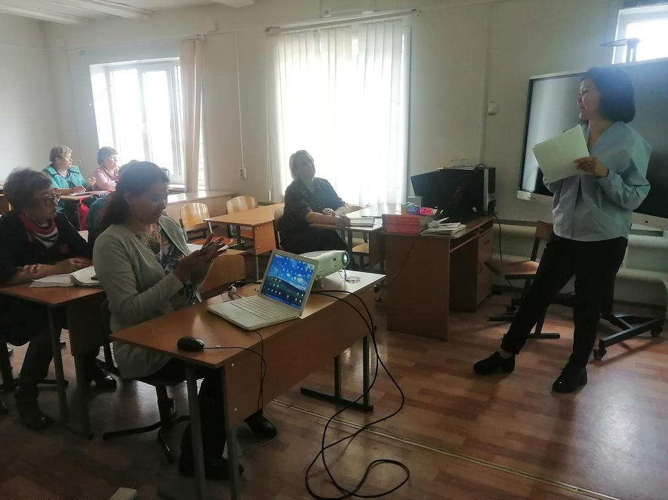
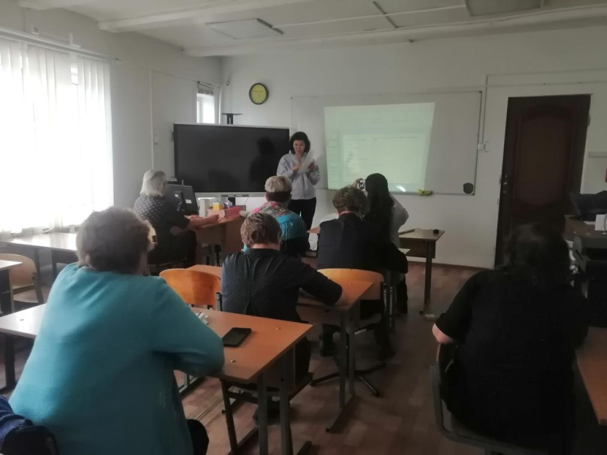
Выездной семинар-практикум ГАУ ДПО РБ "БРИОП"
17 мая 2022 года центром развития адаптивного образования ГАУ ДПО РБ "БРИОП" проведен выездной семинар - практикум «Проектирование АООП в условиях реализации ФГОС НОО для обучающихся с ОВЗ и ФГОС для обучающихся с интеллектуальными нарушениями».

Slide 29
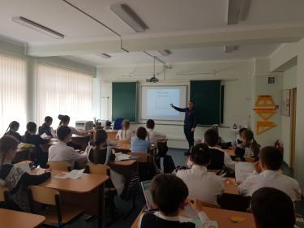
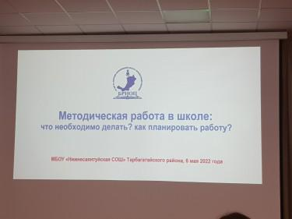
Семинар «Актуальные направления внедрения обновленных ФГОС в образовательных организациях РБ»
Учителя и администрация школы принимали участие 6 мая на базе МБОУ «Нижнесаянтуйская СОШ» в семинаре «Актуальные направления внедрения обновленных ФГОС в образовательных организациях РБ» по оказанию научно-методического сопровождения и консультирования по реализации обновленных ФГОС, который провели сотрудники Центра непрерывного повышения профессионального мастерства, созданного на базе Бурятского республиканского института образовательной политики (БРИОП) в рамках реализации национального проекта «Образование»

Slide 30
ФАКТОР РИСКА «Высокая доля обучающихся с рисками учебной неуспешности»
Разработаны индивидуальные планы для обучающихся, имеющих учебную неуспешность для устранения дефицитов знаний.
Согласно разработанным планам проводятся индивидуальные дополнительные занятия с обучающимися, имеющими образовательные дефициты.
Обучающиеся , имеющие учебную неуспешность привлекаются к учас­тию в общешкольных и общеклассных мероприятиях, внеурочной деятельности: занятия по робототехнике, секция «Бокс», шахматы и др.

Slide 31
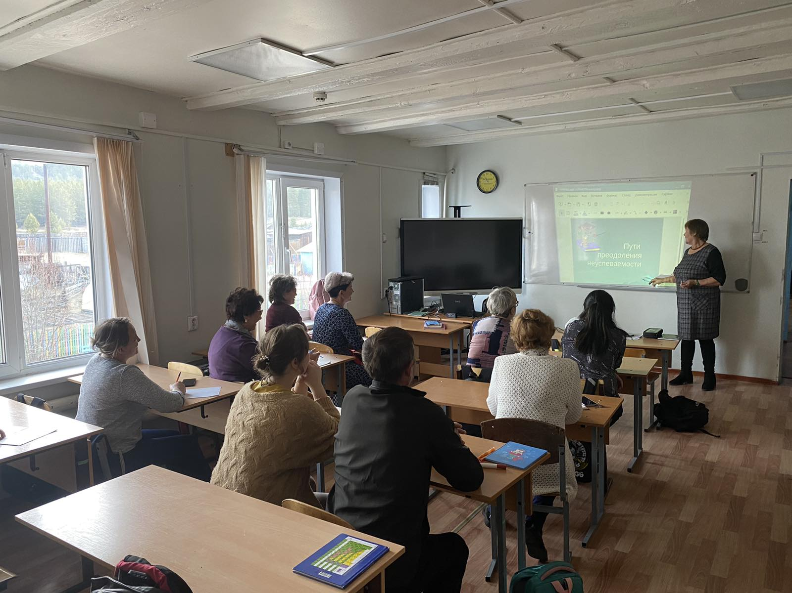
Педсовет «Неуспеваемость школьников: причины и средства ее преодоления».

Slide 32
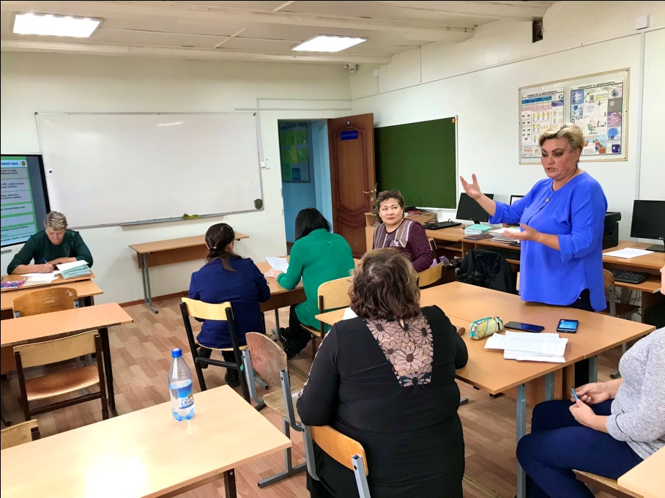
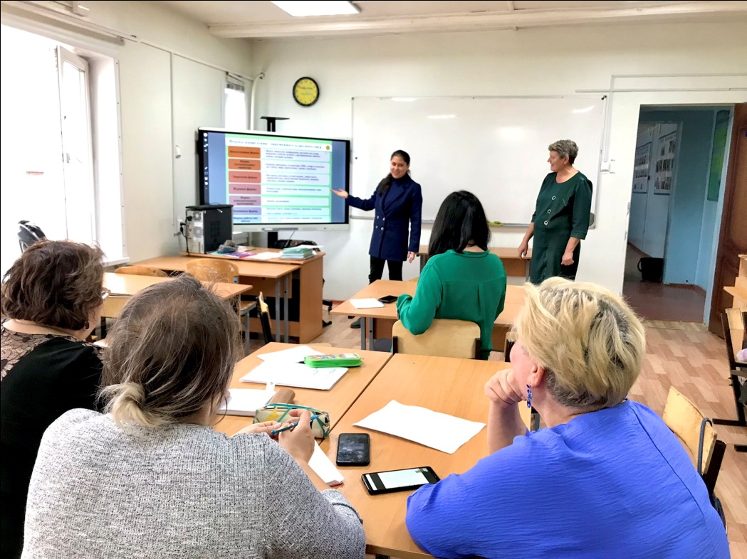
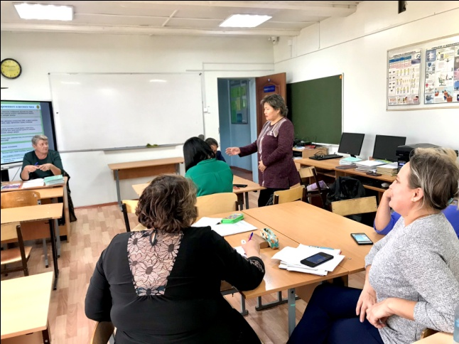
Педсовет «Использование ЦОР на уроках»

Slide 33

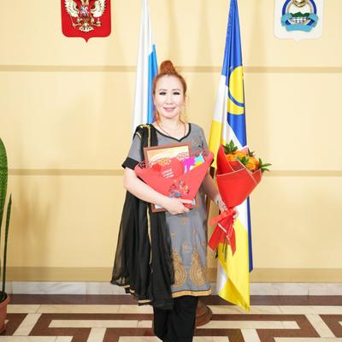
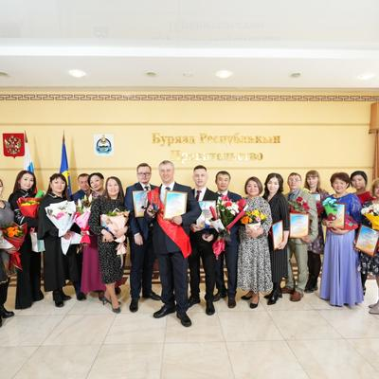
Участие учителей в профессиональных конкурсах
В Бурятии прошел конкурс профессионального мастерства работников сферы дополнительного образования «Сердце отдаю детям». Конкурс проходил в два этапа: первый этап – республиканский заочный – с 22 по 29 марта, второй этап – республиканский финальный – с 31 марта по 1 апреля.
Тарбагатайский район представляла педагог дополнительного образования хореографического кружка "Азбука танца " Егорова Валентина Николаевна , которая стала Лауреатом республиканского конкурса "Сердце отдаю детям"

Slide 34
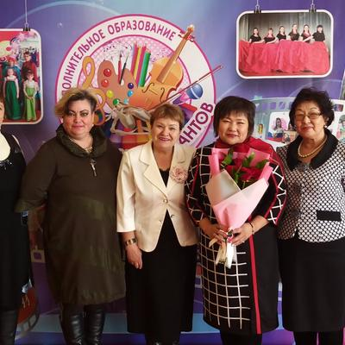
Районный конкурс "Учитель-2022
Бутуханова Дулгар Бадмаевна-учитель физики и математики, награждёна дипломом "За преданность профессии»

Slide 35
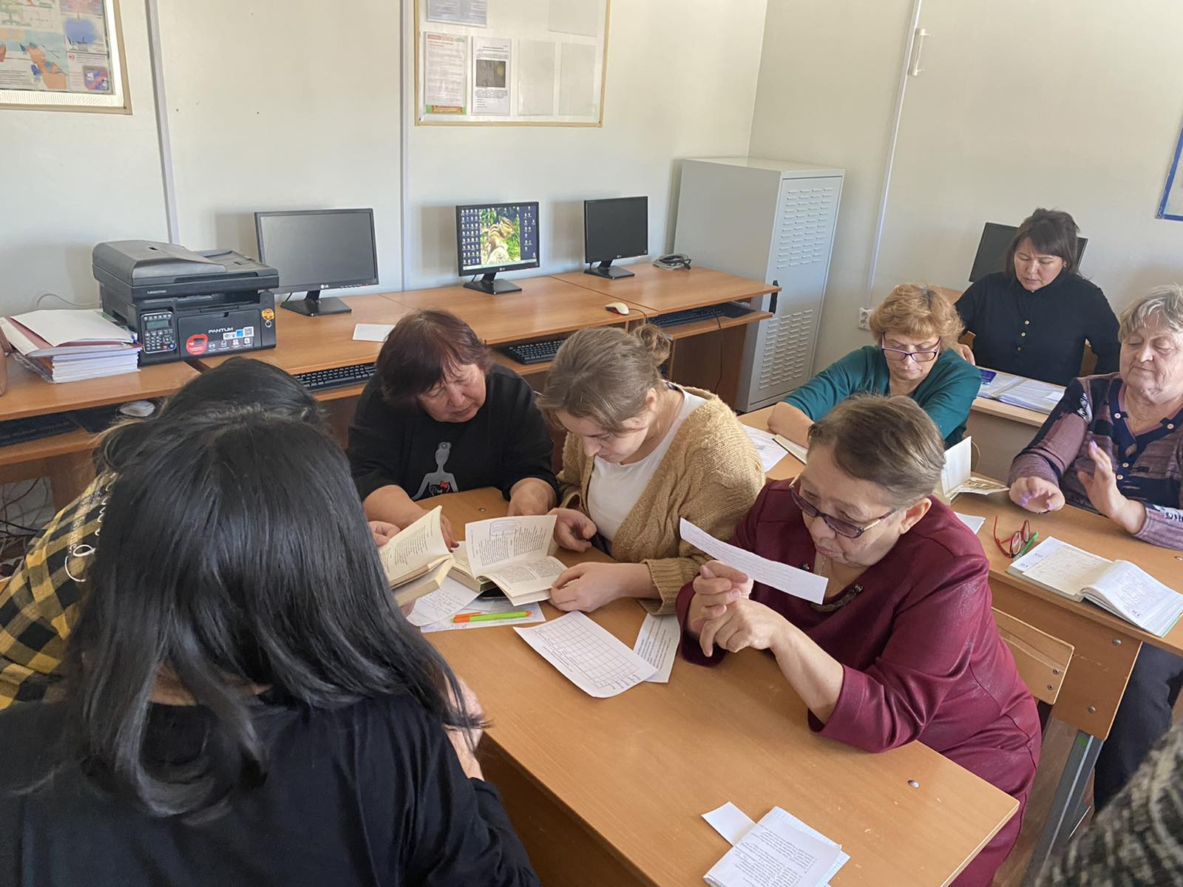
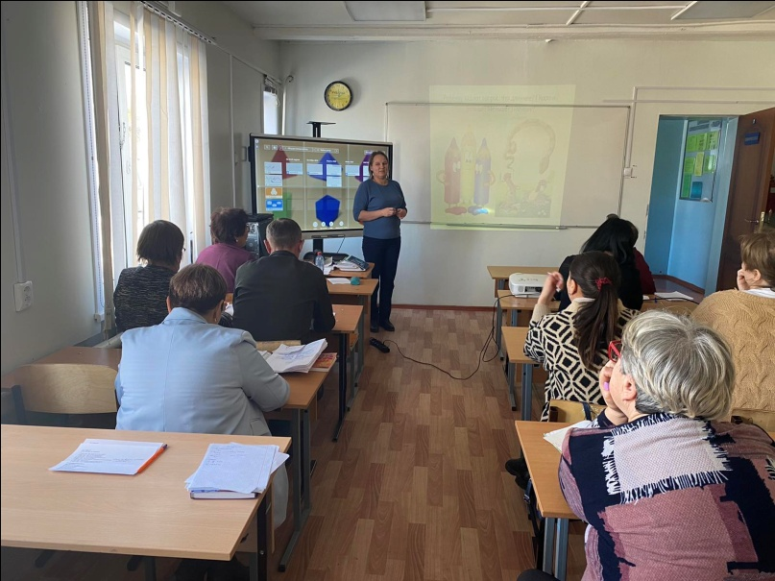
Практический семинар « Школьная неуспешность: причины и пути преодоления»
В рамках данного мероприятия педагоги провели мастер-классы, уроки . Куратор Тулухеева С. Провела анализ взаимоэкспертизы концептуальных документов, проведенных школой –партнеров МБОУ « СОШ №22» г. Челябинска.

Slide 36
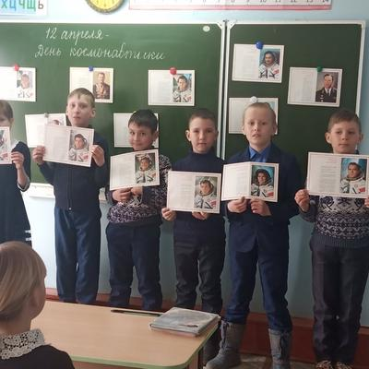
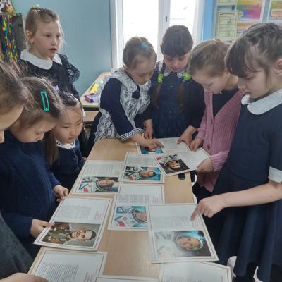
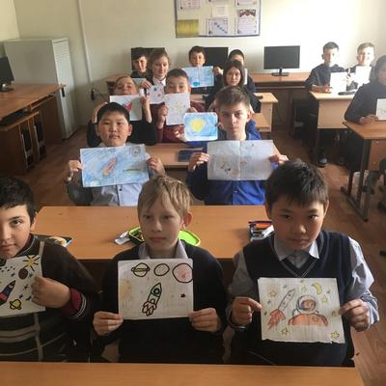
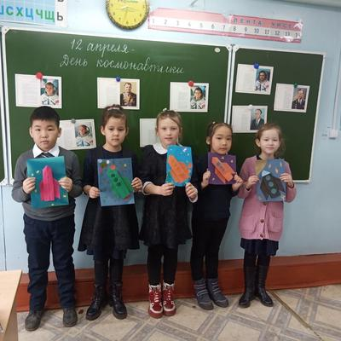
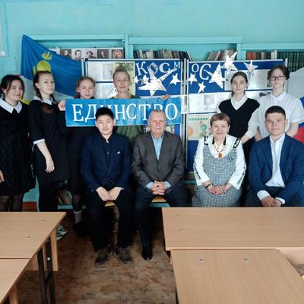
Гагаринские уроки

Slide 37
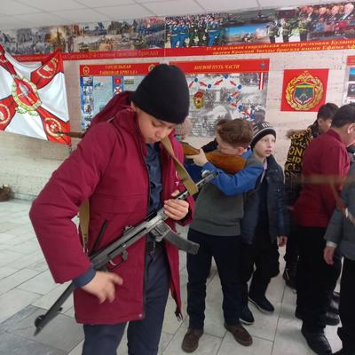
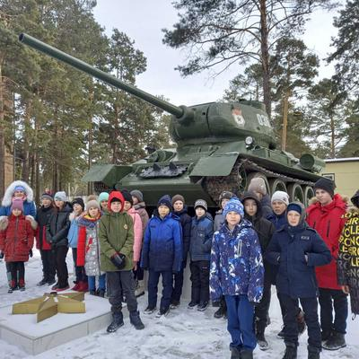
Дня единых действий
Учащиеся 5_7 классов в количестве 50 человек посетили музей "Партизанская деревня" в Сосновом бору. Экскурсовод Людмила Трухина рассказала ребятам историю партизанского движения, о зверстве нацистов и геноциде советского народа в годы Великой Отечественной войны. После экскурсии многие ребята говорили, что не хотели бы такое пережить такое, и, самое главное, что они очень горды за Победу своего народа и страны в этой страшной войне"

Slide 38
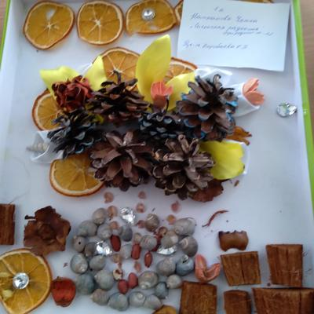
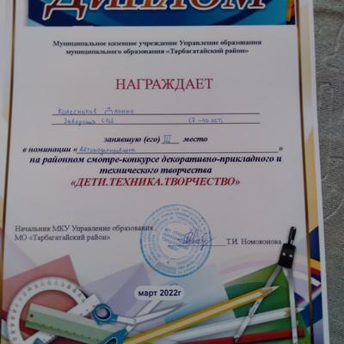
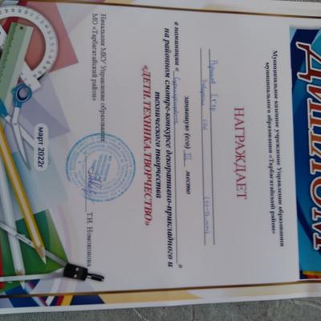
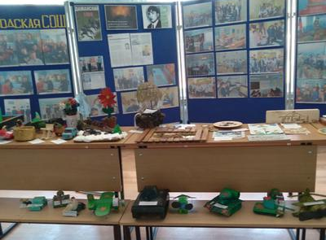
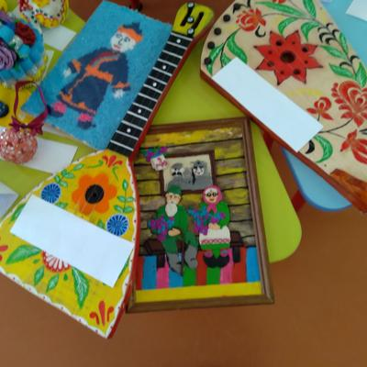
Районный смотр-конкурс "Дети. Техника. Творчество"

Slide 39
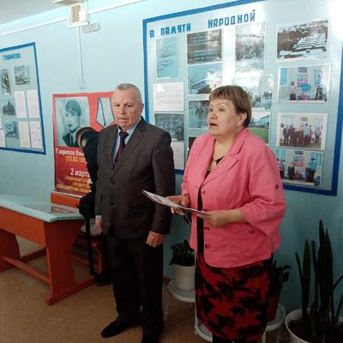
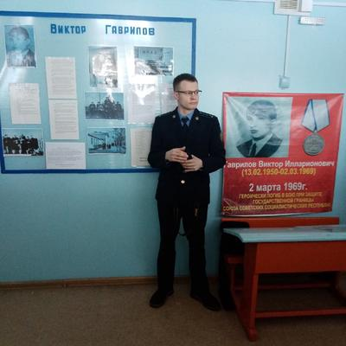
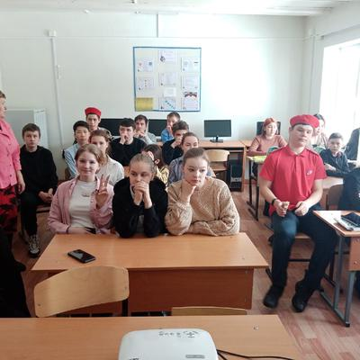
Всероссийский проект "Парта героя"
Ветеран Пограничного Управления Коблицкий ВН и ст. лейтенант этого же управления Лысенко ПО провели в нашей школе урок Мужества, посвящённый нашему земляку Виктору Илларионовичу Гаврилову. В ходе мероприятия ребята 5- 8 классов узнали много нового о конфликте на О. Даманском, о его причинах и о судьбе многих участников данных военных действий.

Slide 40


5 сентября в нашей школе прошла Всероссийская акция "Голубь мира", в которой приняли участие учащихся школы, родители, педагогический коллектив школы.

Slide 41



Робототехника

Slide 42

"СТИЛЬ ЖИЗНИ - ЗДОРОВЬЕ
1 место в Республиканском этапе Всероссийского
конкурса социальной рекламы в области
культуры здорового и безопасного образа жизни
"СТИЛЬ ЖИЗНИ - ЗДОРОВЬЕ". Наша работа отобрана от Республики Бурятия и отправляется на Федеральный уровень в г. Москва, где будет бороться со всеми регионами нашей страны

Slide 43

участие в спортивных соревнованиях
В с. Н-Саянтуй проходил турнир по шахматам на призы депутата Народного Хурала РБ Кушнарева А.Г., где приняли участие учащиеся Тарбагатайского, Заиграевского, Иволгинского районови школа 50 г. Улан- Удэ. По итогам турнира ученик Заводской школы Греловский Никита занял 2 место и был награжден медалью и денежным призом.

Slide 44

Первенство Иволгинского района по боксу
С 1-3 ноября прошло открытое первенство Иволгинского района по боксу, памяти А. К. Бороноева, основоположника школы бокса в с. Сотниково Иволгинского района. Данный турнир собрал 214 участников со всей Республики, на данном турнире присутствовало 24 команды, а также представители Забайкальского края. По итогам турнира наши боксёры из п. Николаевский заняли следующие места: 1 место Красильников Максим, 2 места Новикова Милена, Казанцев Юрий, Зырянова Екатерина, Колесников Даниил, Перевалов Руслан, 3 место Курикалов Егор, Фольц Андрей, Зырянова Милана

Slide 45

XI Региональный турнир по боксу памяти профессора Балдуева А. Ц. в с. Корсаково Кабанского района.
На турнире были представлены Кабанский район, Хоринский район, Кижингинский район, г. Улан-Удэ СШОР-11, Забайкальский край г. Чита и Тарбагатайский район п. Николаевский. По итогам турнира Ивашкин Вячеслав занял 2 место, Ефремов Павел 3 место, Красильников Иван 3 место, Патрин Артур 3 место.

Slide 46


Взаимоэкспертиза СОШ № 26 г. Челябинск

